Slide 1
InnoDB Architecture
李力

Slide 2
简单的自测
数据库中的锁有哪些？
事务隔离级别有哪些？不同级别为什么会导致数据不一致的？
事务到底怎么实现的？
ACID和JMM联系？
InnoDB内存结构怎么样？
常见索引种类？
宕机怎么保证数据不丢？
如何解决幻读问题？
Redis，MongoDB，HBase？
InndoDB究竟能存多大数据？最多建多少张表，一张表最多多少字段？
Notes:
尝试解读这些问题，并不是标准答案。

Slide 3
大纲
1 MySQL Architecture
2 InnoDB Architecture
2.1 结构体系和特点
2.2 说过程
2.3 说存储
2.4 说过程
3 Index
4 Transcation
5 Optimization

Slide 4
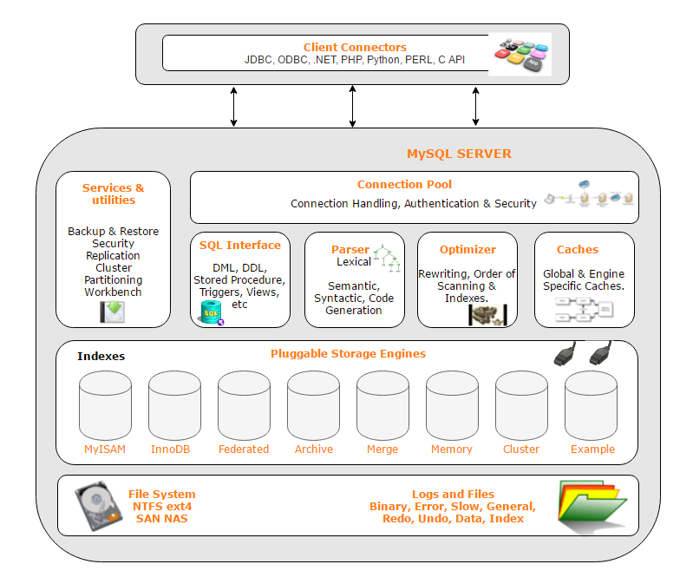
MySQL Architecture
今天讨论的话题

Slide 5
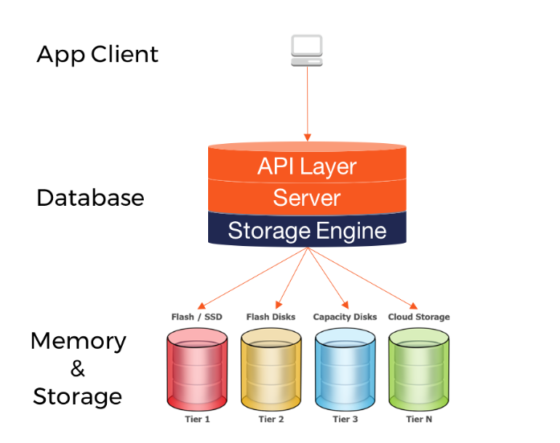

Slide 6
体系结构是理解MySQL的起点
1 插件存储体系
2 单进程多线程的CS结构
3 分层体系(连接层，服务器层，存储引擎层)
3.1 连接层:连接处理(AIO)，安全，授权
3.2 服务器层：查询解析，分析，优化，内置函数，存储过程，触发器，视图
3.3 存储引擎层：事务，MVCC，内存，磁盘管理，索引实现
思考：SQL优化在哪一层呢？Lock呢？排序呢？

Slide 7
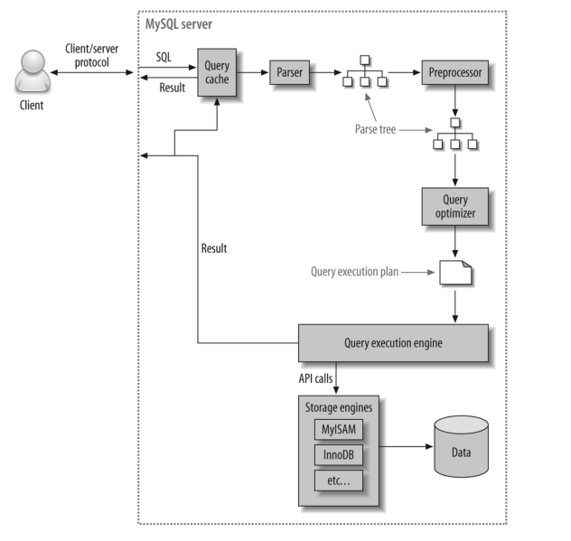
SQL如何被执行？
Notes:
动态图

Slide 8
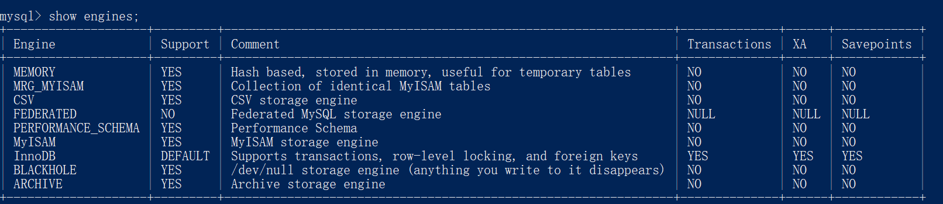

Slide 9
2.1说特性
1 支持事务，ACID
2 行锁，外键，一致性非锁定读，MVCC
3 change buffer, double write, adaptive hash, read ahead
4 支持聚簇索引和非聚簇索引
5 高效利用内存和CPU

Slide 10
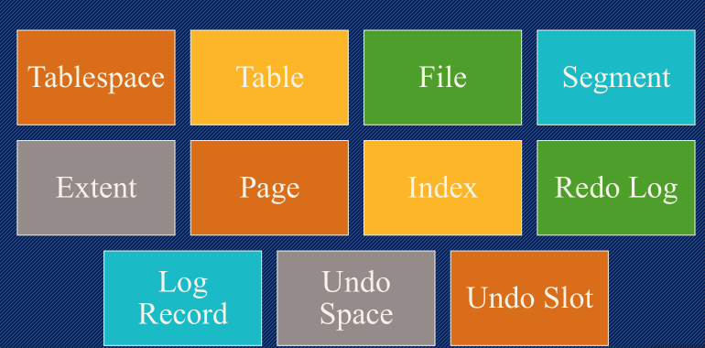
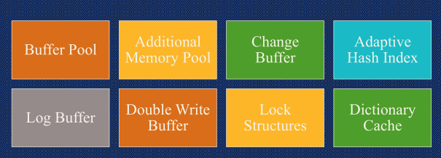
InnoDB “Object”

Slide 11
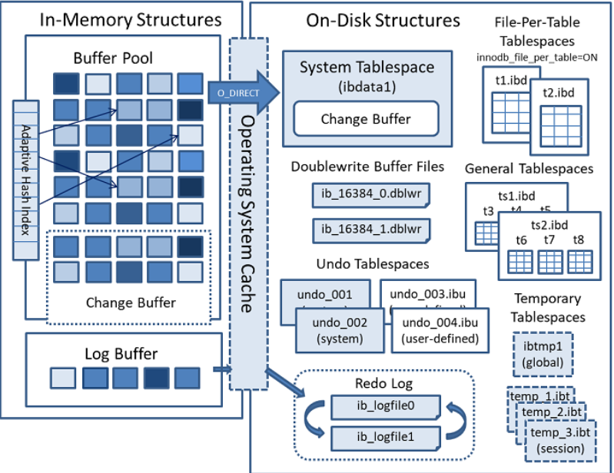
InnoDB Architecture

Slide 12
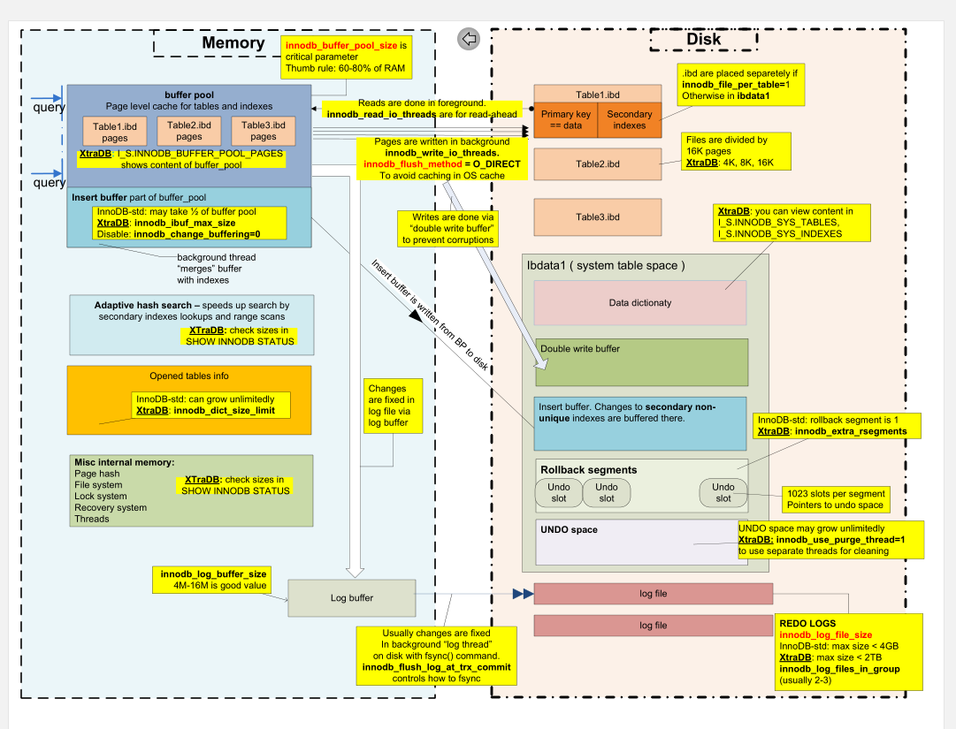

Slide 13
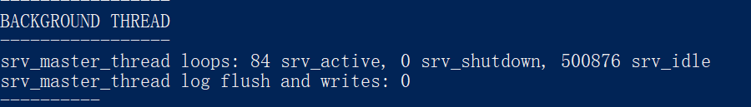
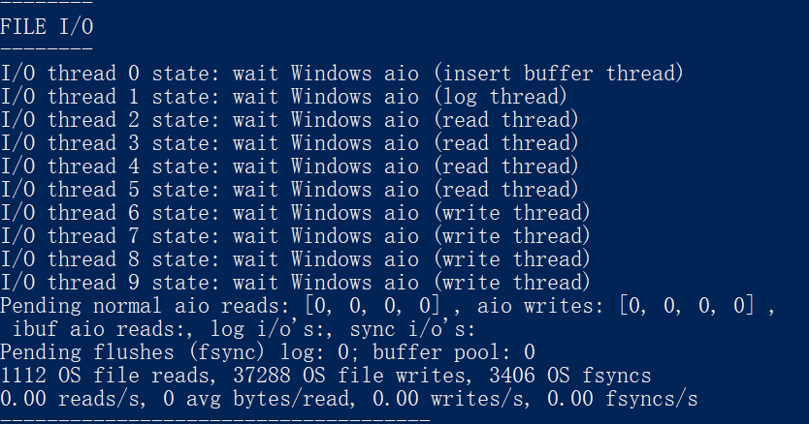
2.1 说过程之后台线程
线程
Master Thread
IO Thread（4R4W）
Purge Thread
Page Clean Thread
mysql>show engine innodb status\G;
查看MySQL负载

Slide 14
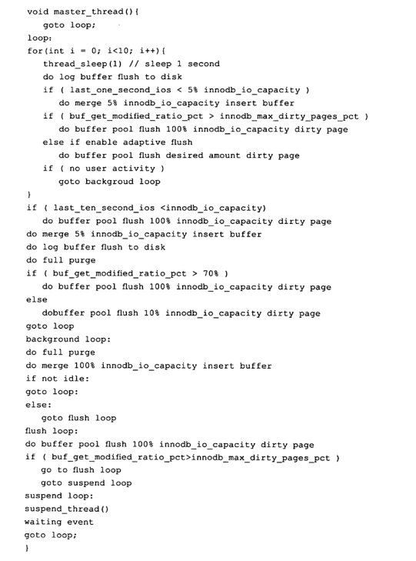

Slide 15
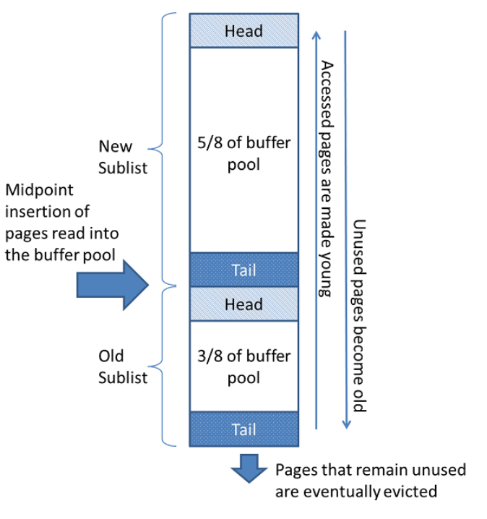
2.2 说存储之内存结构
内存之Buffer Pool List
淘汰之后去被刷新到磁盘了

Slide 16
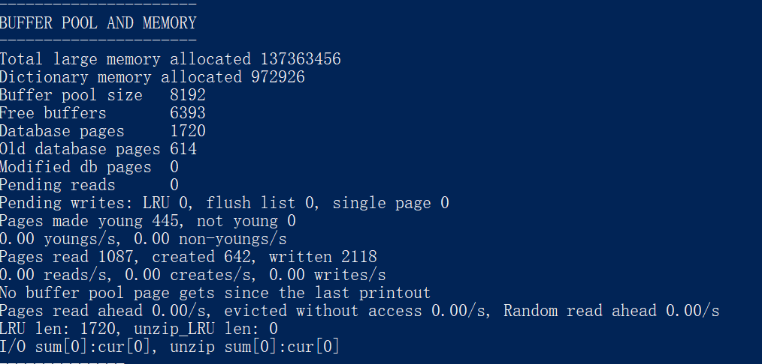
2.2 说存储之内存结构

Slide 17
2.2 说存储之内存结构
内存之Insert Buffer -> Change Buffer
解决非聚集叶子节点插入无序问题,不直接插入索引页，而是先判断 Buffer Pool
满足条件：1 索引是secondary index 2 索引不是unique
Change Buffer: INSERT（Insert Buffer）,DELETE(Delete Buffer),UPDATE(Purge Buffer)

Slide 18
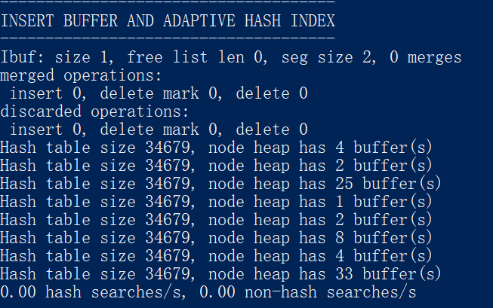
2.2 说存储之内存结构
内存之Adaptive Hash Index
联合索引(a,b)
Where a=xxx；
Where a=xxx and b =xxx
以该模式访问100次
交替执行不会构建AHI
页通过该模式访问N次，N=页中
记录*1/16

Slide 19
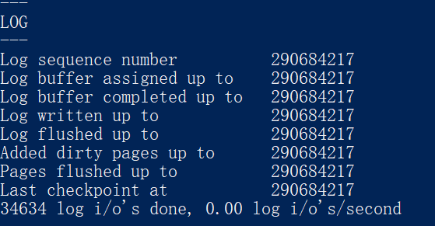
2.2 说存储之内存结构
内存之Log Buffer
Redo log:WAL+刷新脏页
ACID
innodb_flush_log_at_trx_commit
0 write and flush once per second
1 write and flush at each commit
2 write at commit，flush one per second

Slide 20
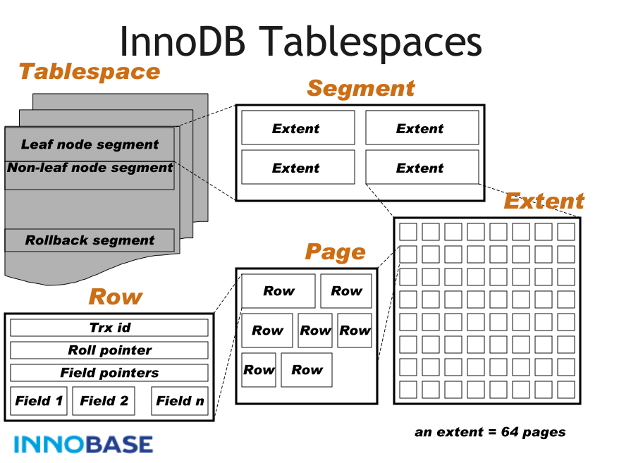
2.2 说存储之磁盘
磁盘之tablespaces

Slide 21
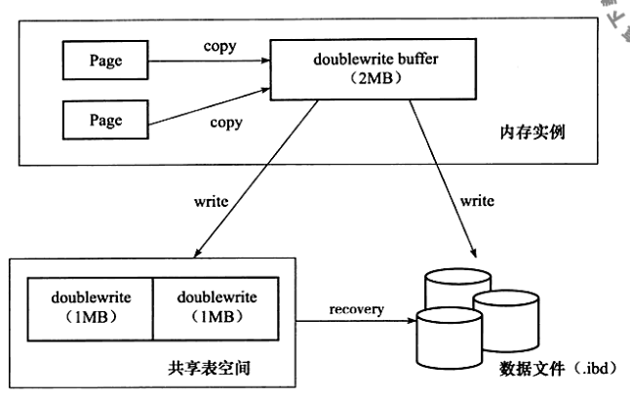
2.2 说存储之磁盘
磁盘之Doublewrite Buffer
保证数据页的可靠性
16K页写了4K，宕机，
Redo操作基于页，页损坏
Redo没用，写入共享表
空间，宕机重启复制到
表空间，然后redo

Slide 22
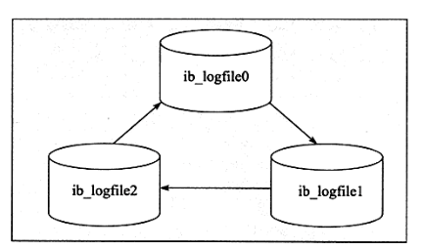
2.2 说存储之磁盘
磁盘之Redo Log
保证数据完整性
实现事务持久性

Slide 23
2.2 说存储之磁盘
磁盘之Undo Log

Slide 24
3 Index
结构分类： hash，b+ tree，r tree，fractal tree index(Toku DB)，lsm tree(rocksdb,leveldb), Inverted index（elasticsearch，solr）
Why B+ tree ？ 优点： 1 减少服务器扫描数据量 2 避免服务器排序和临时表 3 随机IO变成顺序IO
缺点：1 额外占磁盘空间 2 增加使用复杂度
B+ tree索引分类：1 主键索引(聚簇索引) 2 唯一索引(聚簇索引) 3 普通索引(非聚簇索引-大部分索引)

Slide 25
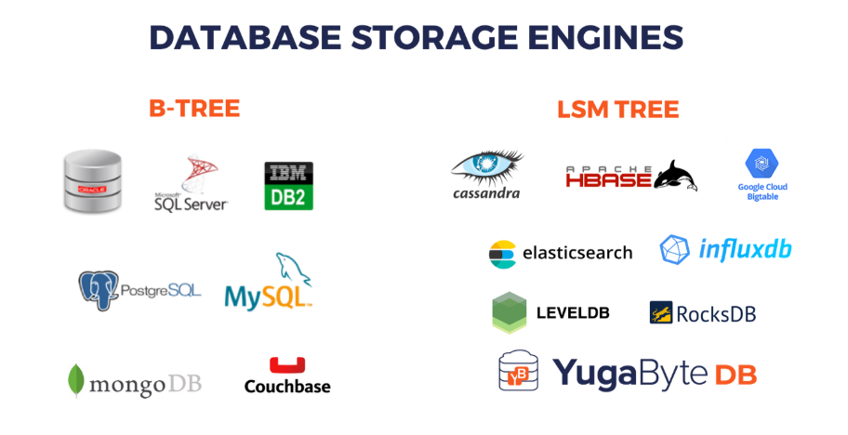

Slide 26
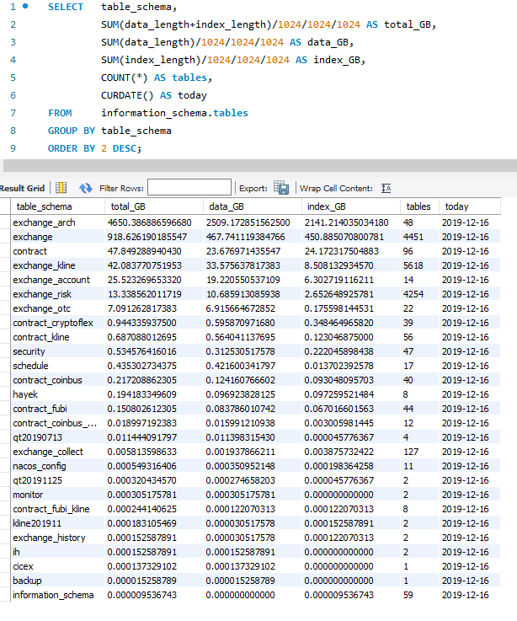
Saas线上库索引大小(2019-12-16统计)

Slide 27
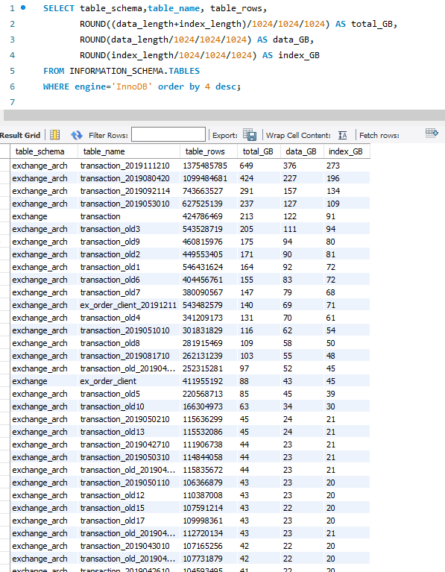
Saas线上表索引大小(2019-12-16统计)

Slide 28
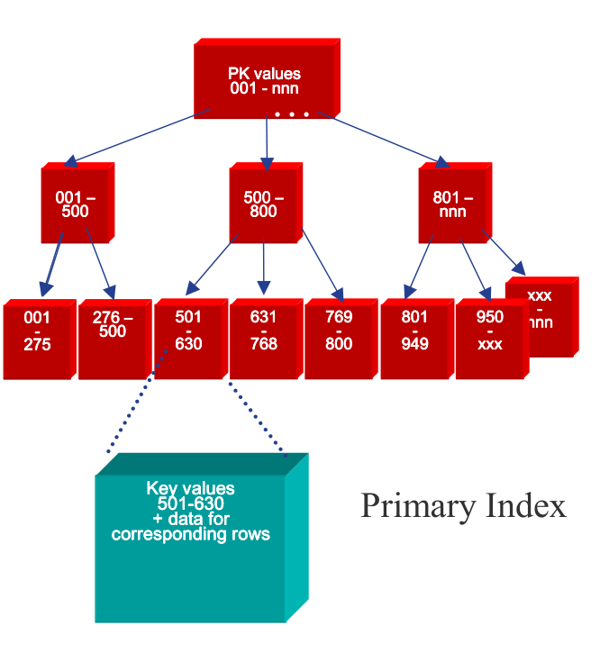
3 Index
Primary – Cluster Index
PRIMARY KEY or
UNIQUE INDEX or
6-byte ROW_ID
一张表只能有一个

Slide 29
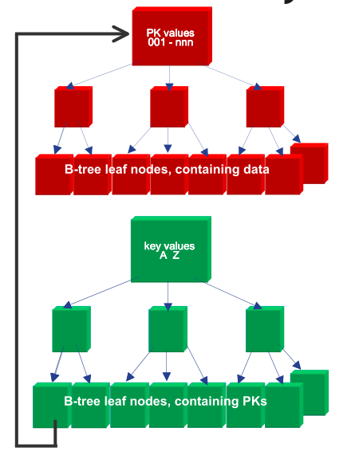
3 Index
Secondary – NoCluster Index
INDEX
一张表0个，1个或多个

Slide 30
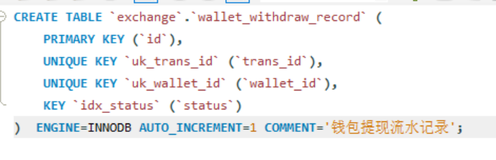
Select * from wallet_withdraw_record where id=1 树结构？
Select * from wallet_withdraw_record where trans_id=1 树结构？
Select trans_id from wallet_withdraw_record where trans_id=1 树结构？
Select * from wallet_withdraw_record where idx_status=1 树结构？

Slide 31
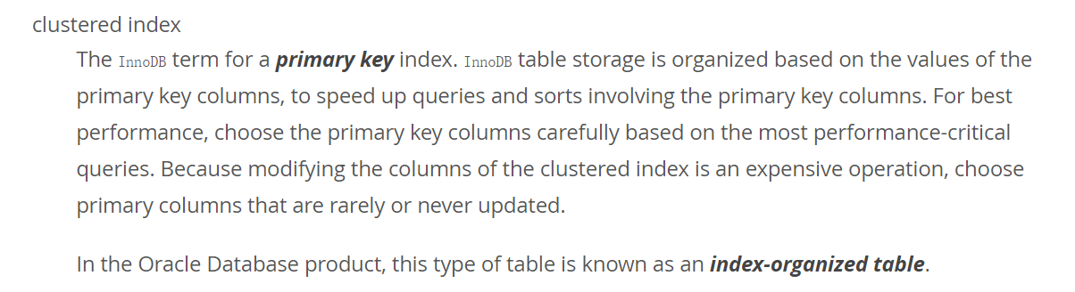
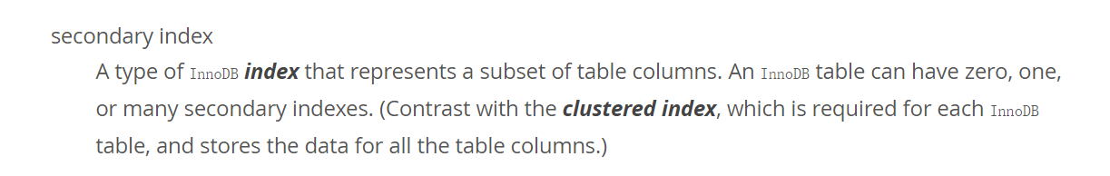
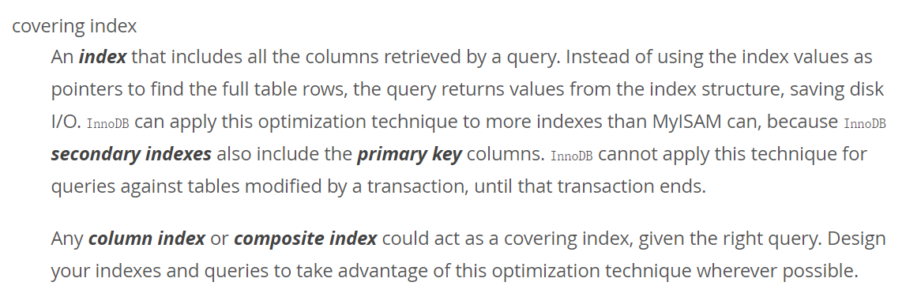

Slide 32
4 Transaction
事务是什么？
如何以最快速度完成事务是人类对数据库最大的追求。
事务特性：ACID 和 BASE
A：事务操作要么全做，要么全不做。
C：事务开始前处于一致性状态，结束后，处于一致性状态。
I：事务不受其他并发执行事务影响。
D：事务一旦完成，对数据库修改永久，系统故障也不会丢失。
事务和锁
Notes:
持久性：事务提交了，绝对不对丢了。

Slide 33
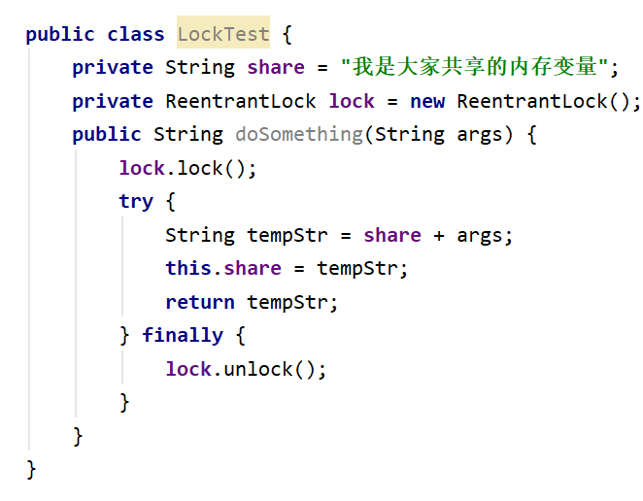
事务单元
事务是让很多步操作顺序发生，多线程看起来是一步操作。-并发调度的可串行性
四种Happen-Before关系
：RR，RW，WR，WW

Slide 34
处理事务方法
排队法-单线程
排它锁
读写锁
MVCC

Slide 35
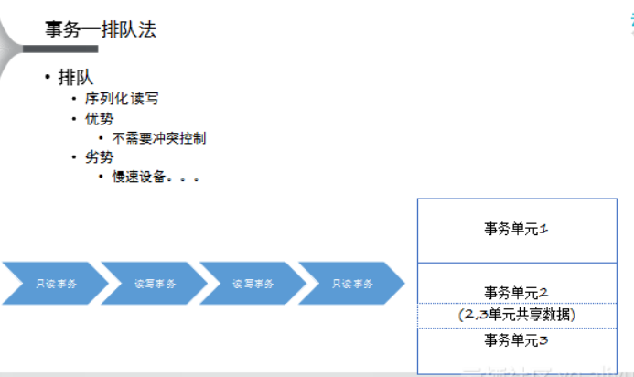
事务-排队法

Slide 36
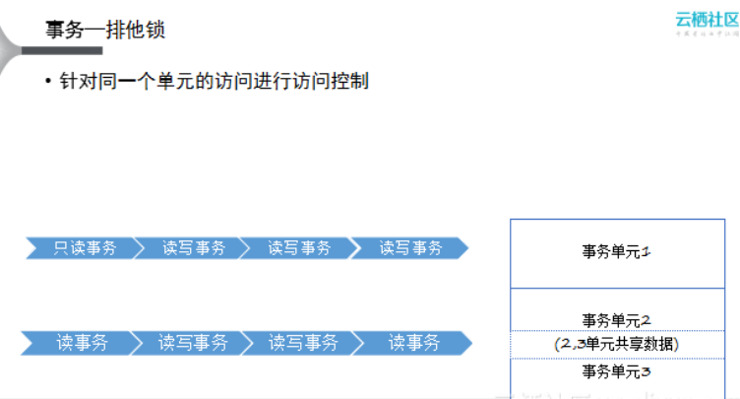
事务-排他锁

Slide 37
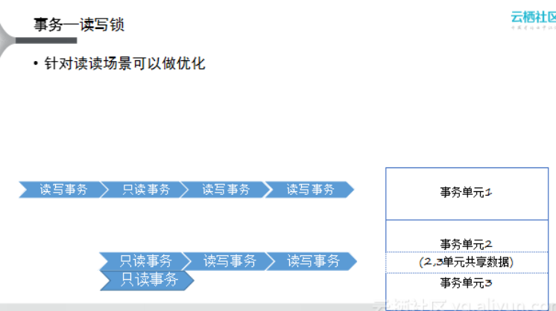
事务-读写锁

Slide 38
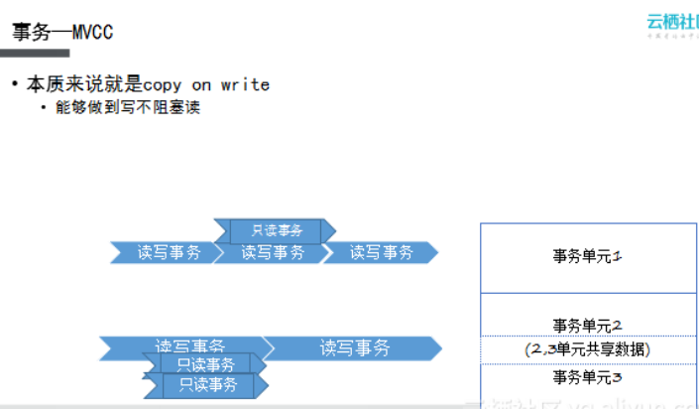
事务-MVCC
Notes:
该版本号小于正在写入的版本号，则数据一定可以查询到

Slide 39
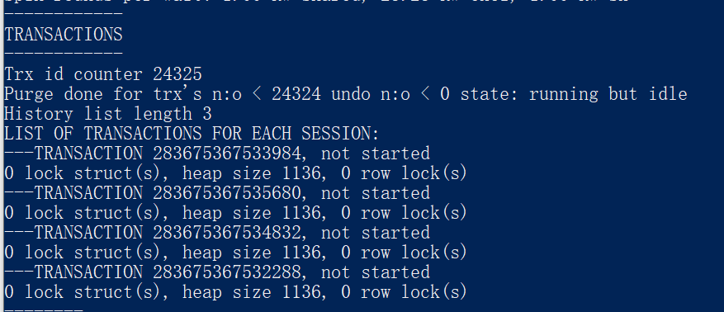

Slide 40
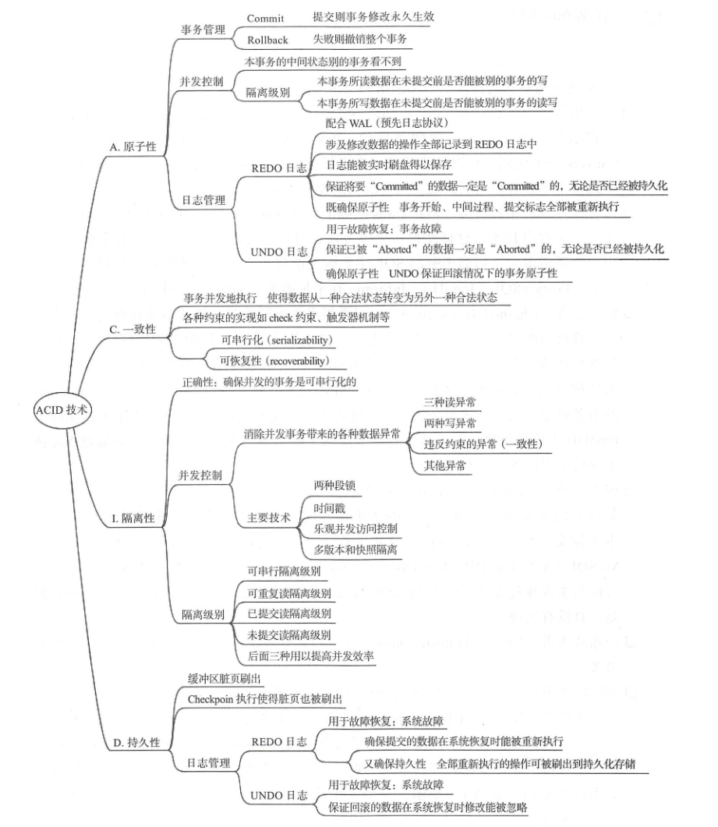

Slide 41
事务实现原理
1 redo
2 undo
3 purge
4 group commit
A：redo：记录事务行为
C：undo：事务回滚-Rollback，MVCC
I：Lock：共享锁和互斥锁，行锁，表锁，record-lock，gap-lock，next-key lock，插入意向锁，AUTO-INC locks
D：redo

Slide 42
事务语句
START TRANSACTION;
COMMIT;
SAVEPOINT;
ROLLBACK;
隐式提交：
DDL
CREATE USER，DROP USER，GRANT，RENAME USER
ANALYZE TABLE，OPTIMIZE TABLE

Slide 43
在看隔离性 I
隔离性
1 正确性(happen before)
2 并发控制(Lock)
3 隔离性(SQL92标准四种)

Slide 44
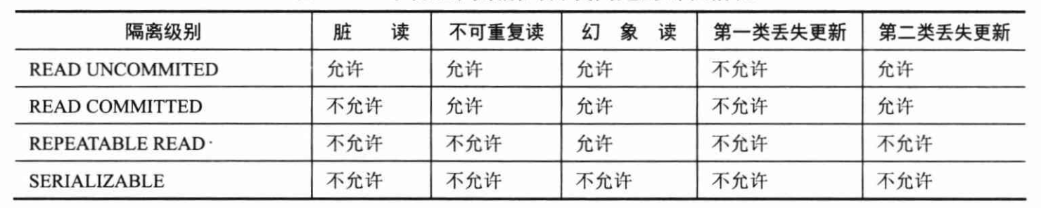
隔离性探索
Repeatble Read的Next-key Lock解决不可重复读问题，已经到了SQL92的SERILIZABLE标准，这张图对吗？

Slide 45
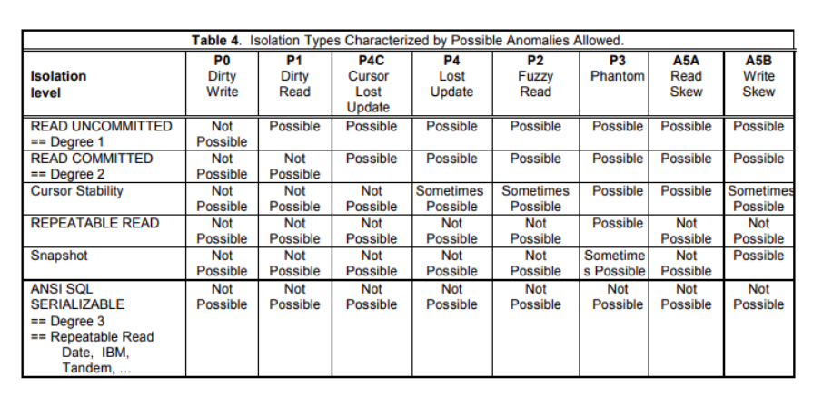
更全的隔离性

Slide 46
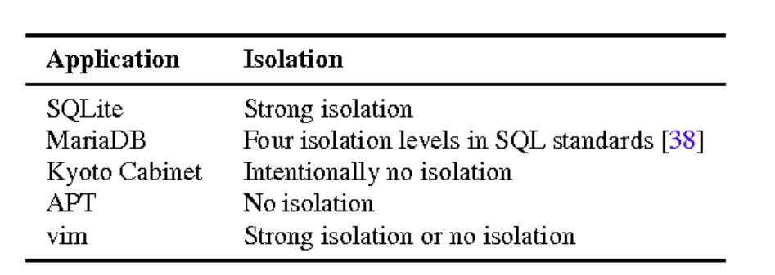
隔离性实例

Slide 47
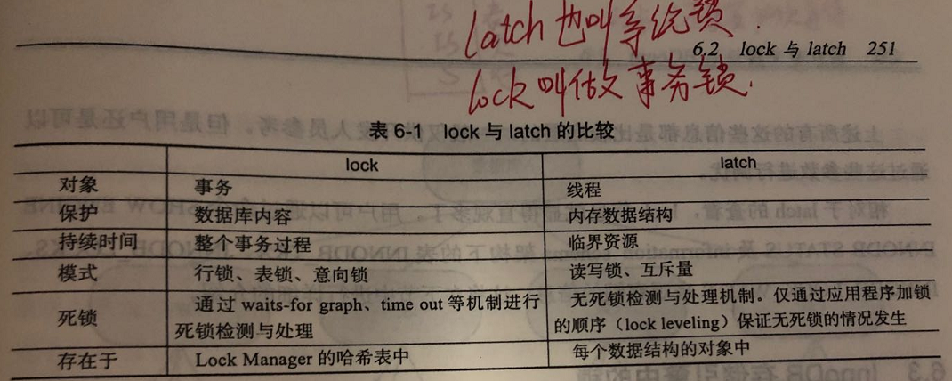
Lock And Latch

Slide 48
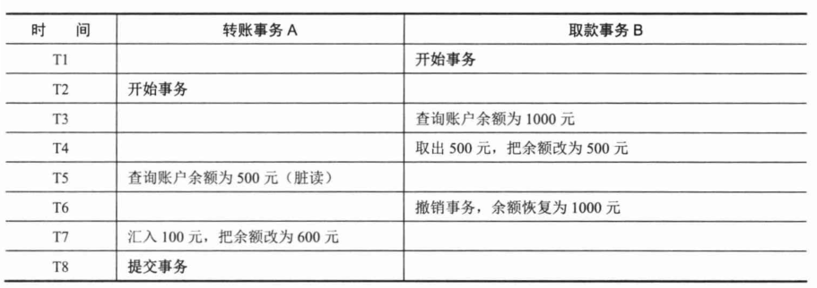
1 脏读

Slide 49
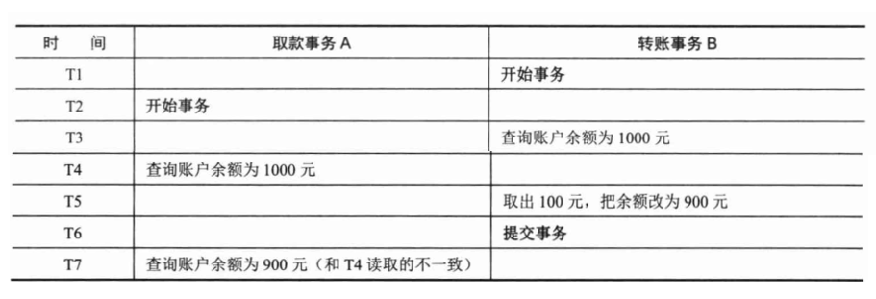
2 不可重复读

Slide 50
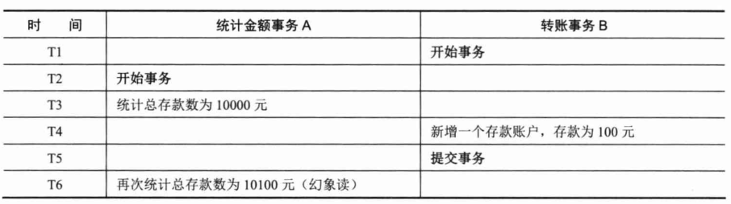
3 幻读

Slide 51
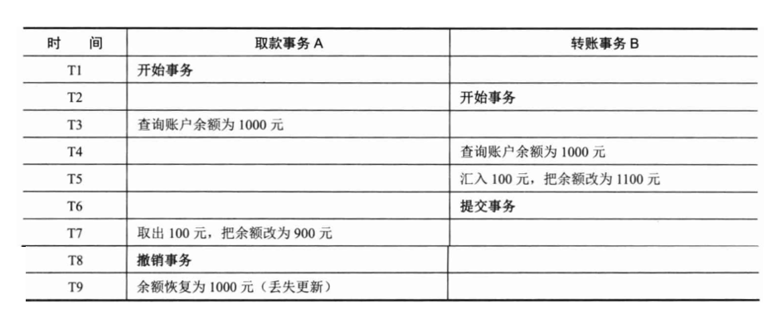
4 脏写(第一类丢失更新)

Slide 52
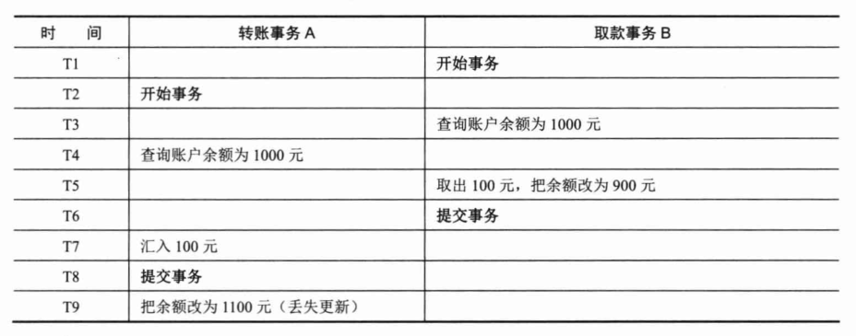
5 第二类丢失更新
https://blog.51cto.com/thinklili/2500781

Slide 53
5 Optimization
5.1 问题驱动：根据问题分析MySQL
5.2 体系结构驱动：
Schema和数据类型优化
索引优化
查询性能优化
Mysql服务器优化
操作系统和硬件优化
应用优化
5.3 官方优化指南(强烈推荐)
https://dev.mysql.com/doc/refman/8.0/en/optimize-overview.html

Slide 54
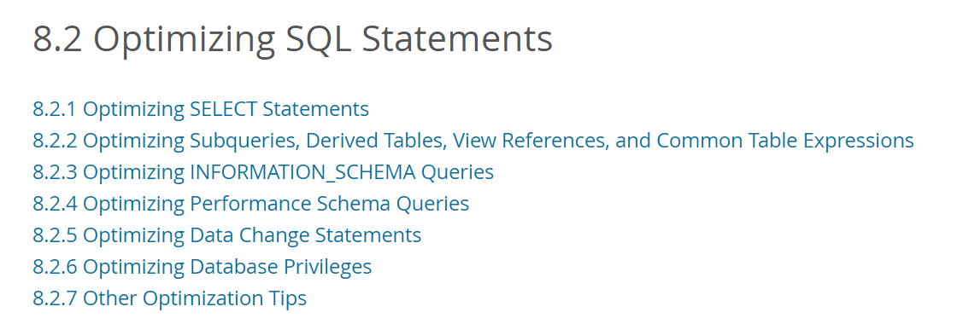
5.3 官方优化指南

Slide 55
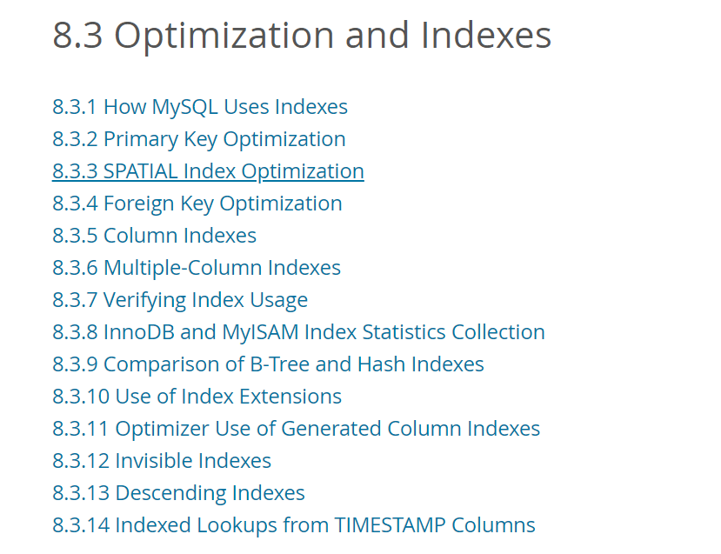

Slide 56
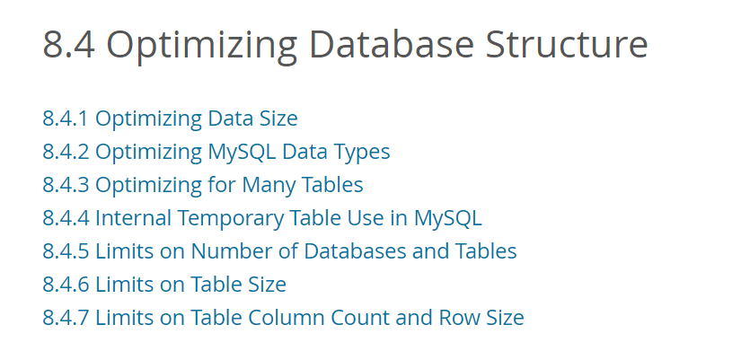

Slide 57
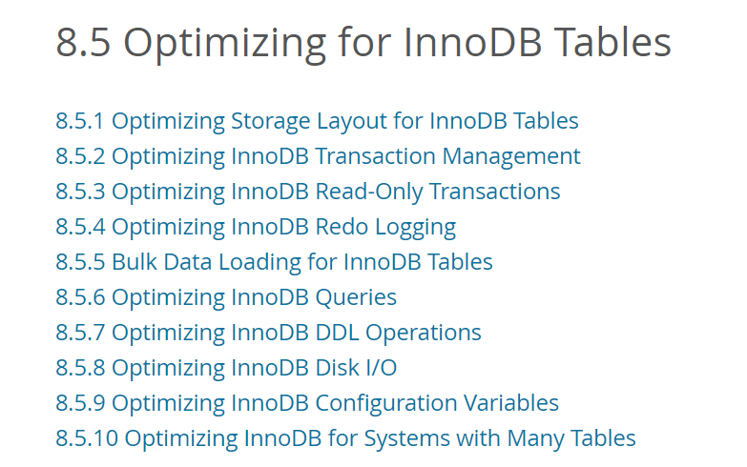

Slide 58
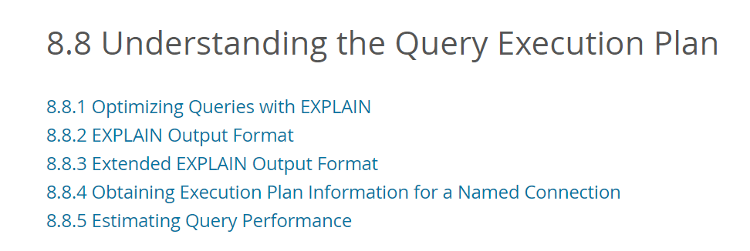

Slide 59
